Slide 1

BALCÓN DEL MEDITERRÁNEO
TARRAGONA · CATALUNYA · ESPAÑA

Slide 2
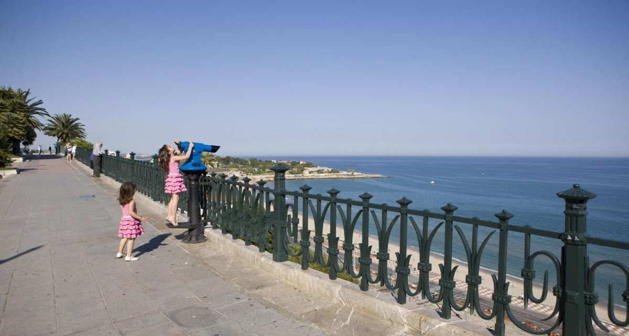
Notes:
2

Slide 3
Se encuentra al final de la Rambla Nova, a unos 40 metros sobre el mar y permite una visión privilegiada del Mare Nostrum, el puerto de Tarragona, la playa del Miracle y el anfiteatro. Es un lugar muy querido por los tarraconenses, donde confluyen todos aquellos que, paseando, van a "tocar ferro" (tocar hierro). La baranda tiene una forma inconfundible y se dice trae suerte a quien la toca. Este hecho implica llegar paseando reposadamente hasta la barandilla que diseñó Ramon Salas i Ricomà en 1889 y forjada por Joan Miquel Guinart, en el inicio del siglo XX. Antes de su construcción había un muro que limitaba el paseo de les Palmeres con el acantilado que separaba los campos de cultivo a sus pies y la línea del mar. La denominación del balcón se debe a Emili Castelar, presidente de la Primera República Española, quien lo bautizó con este nombre en su visita a Tarragona en 1863.
Delante se encuentra el monumento a Roger de Llúria (1889), famoso navegante catalán de origen calabrés, que lucho a las ordenes del rey Pedro el Grande, fue el artífice de la preeminencia catalana en las aguas del Mediterráneo durante el siglo XIII. Fue enterrado en el Monasterio de Santes Creus. Al lado de este balcón se extiende el Paseo de las Palmeras. Al final del cual está uno de los lugares más importantes de de la Tarraco Romana: el Anfiteatro Romano.
Música: Serrat sinfónico - Mediterráneo

Slide 4
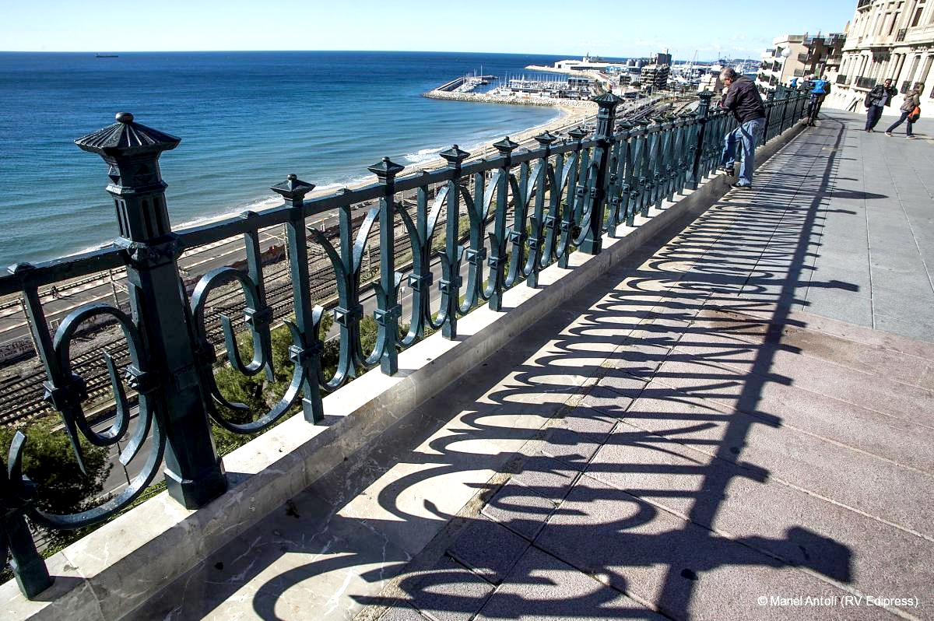
Notes:
4

Slide 5
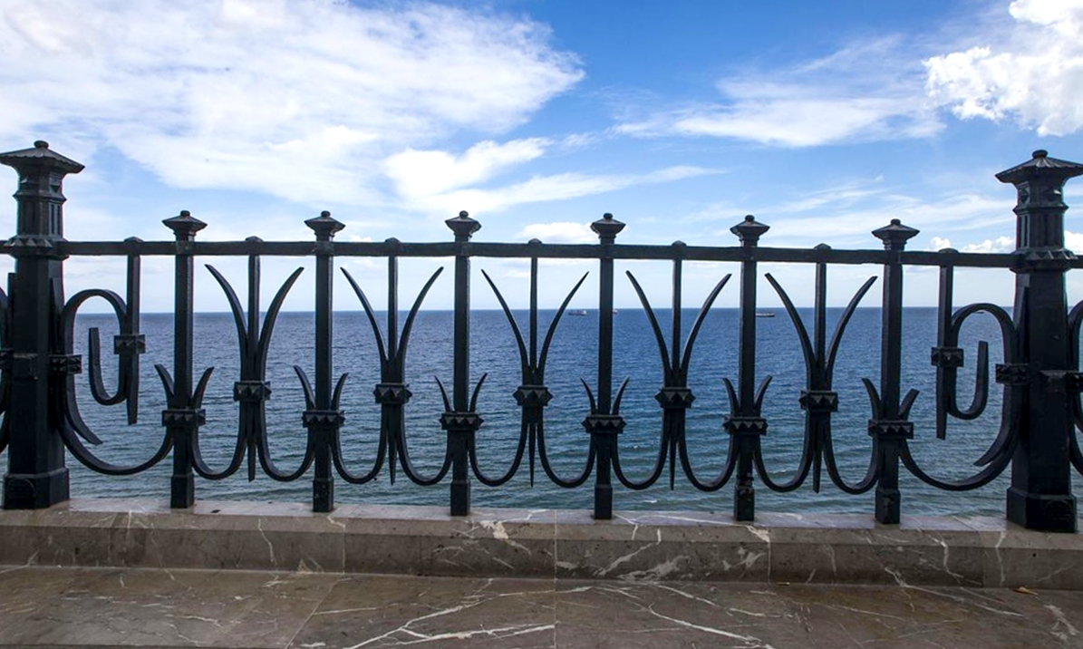

Slide 6
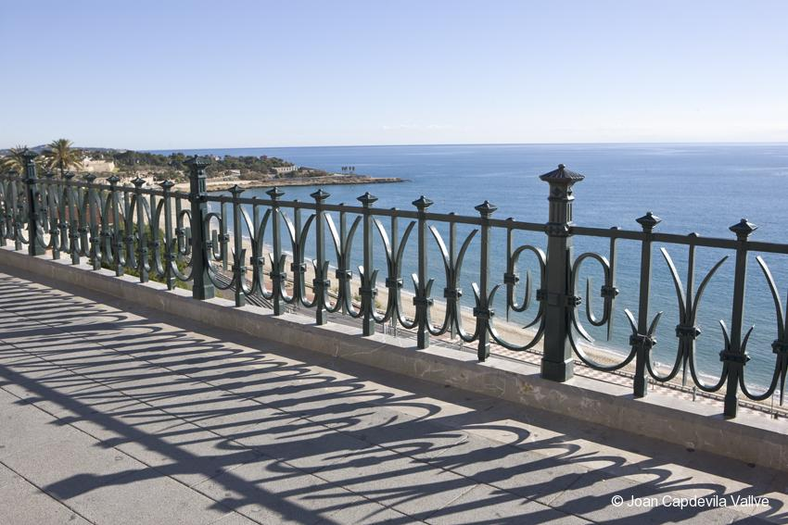

Slide 7
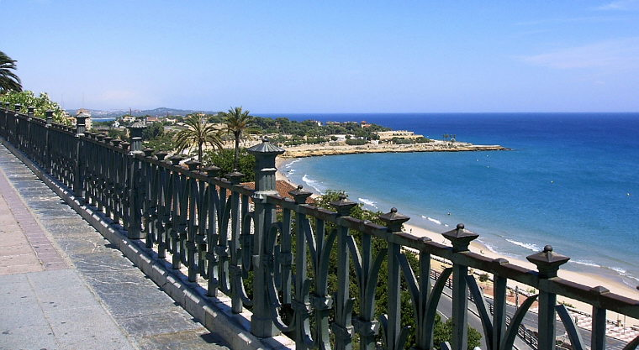

Slide 8
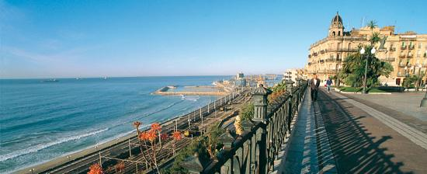

Slide 9
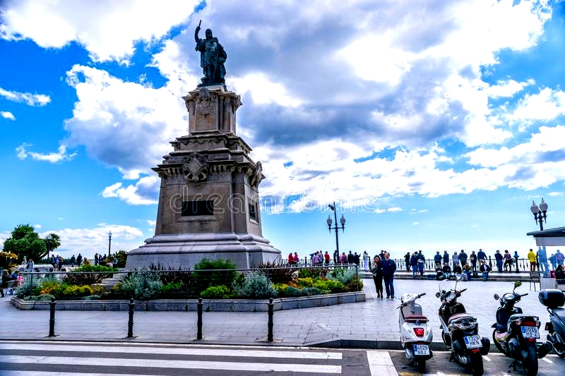

Slide 10
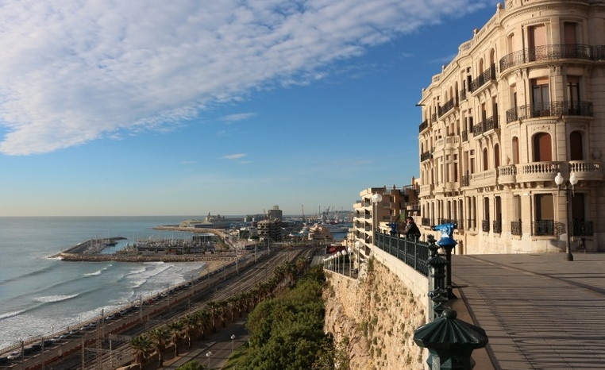

Slide 11
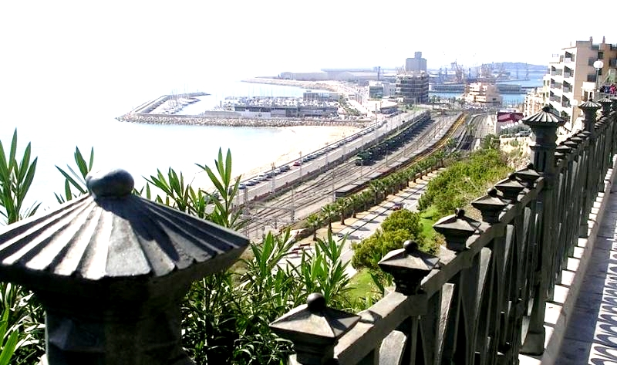

Slide 12
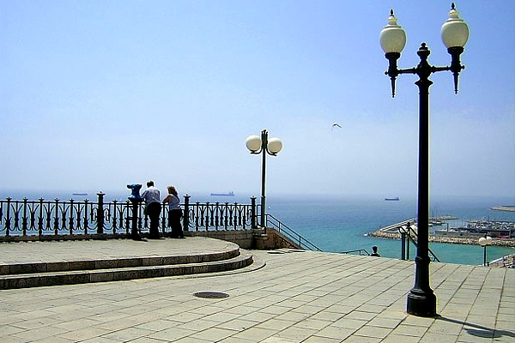

Slide 13
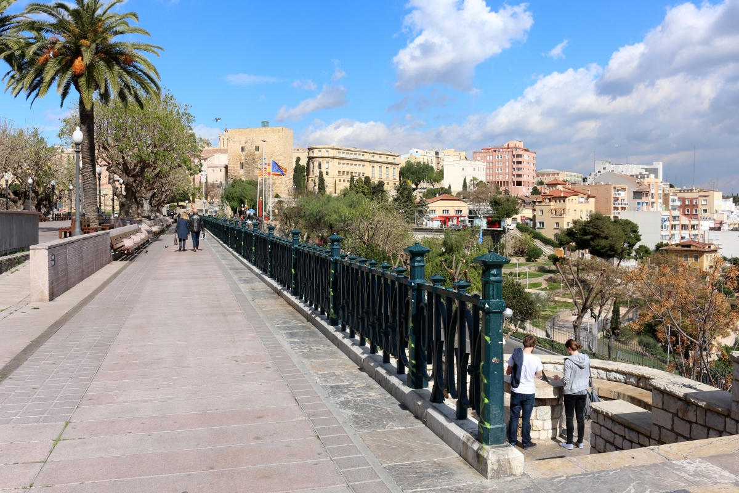

Slide 14
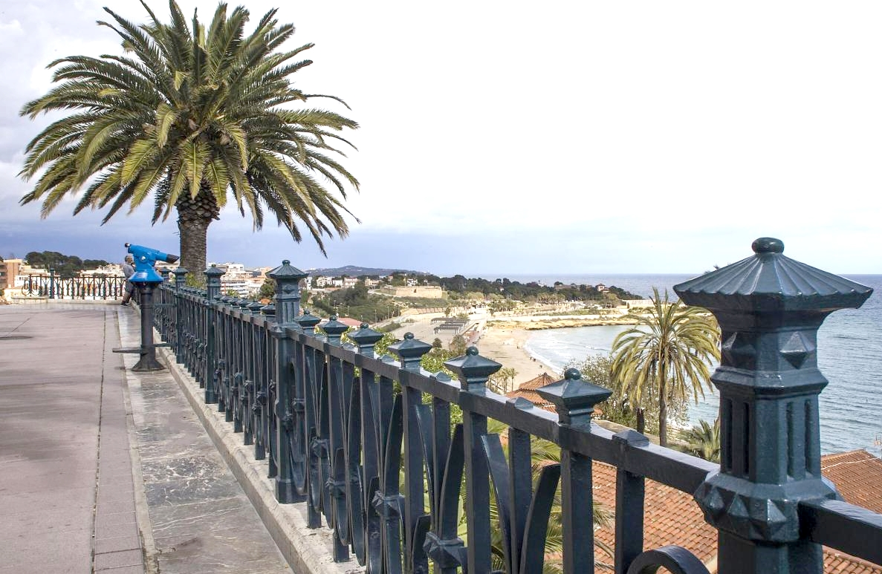

Slide 15
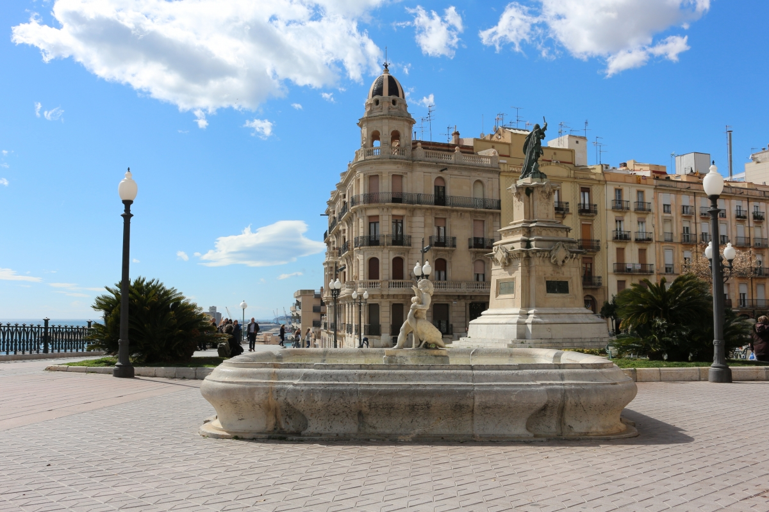

Slide 16
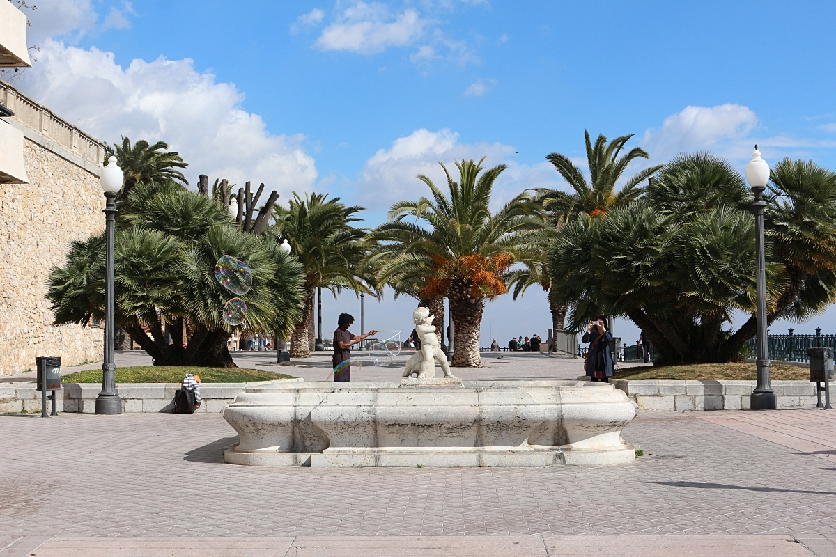

Slide 17
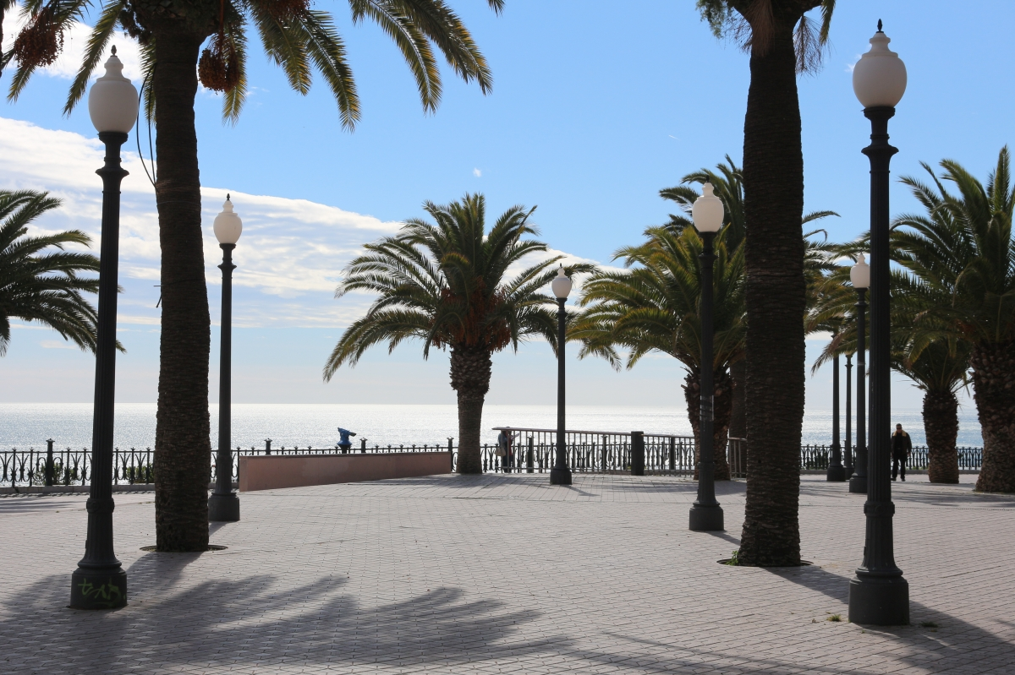

Slide 18
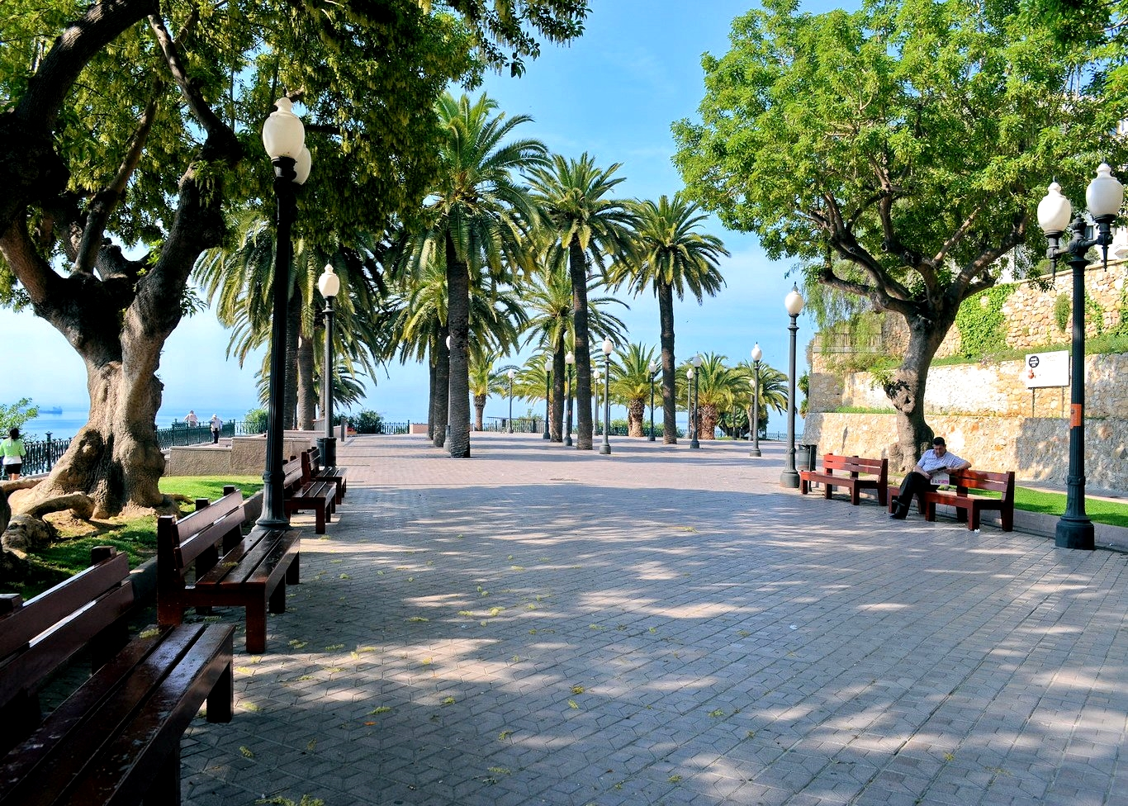

Slide 19
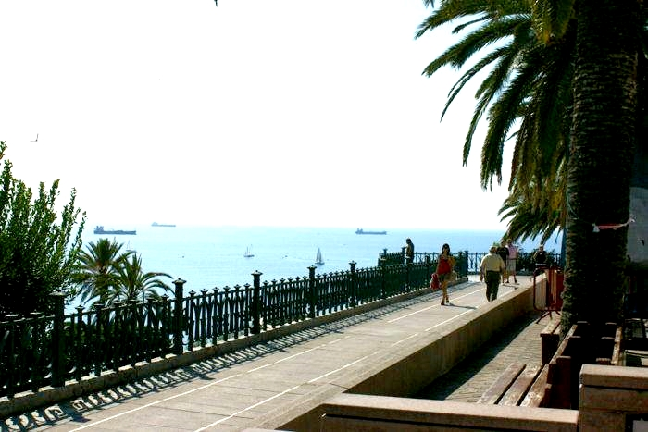

Slide 20
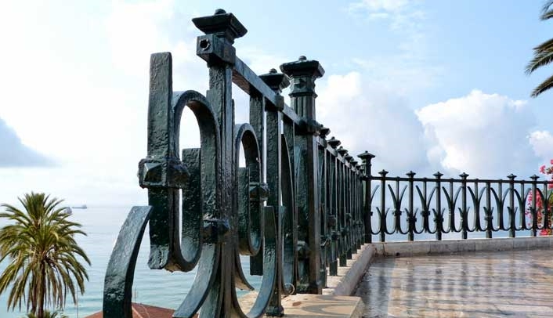

Slide 21
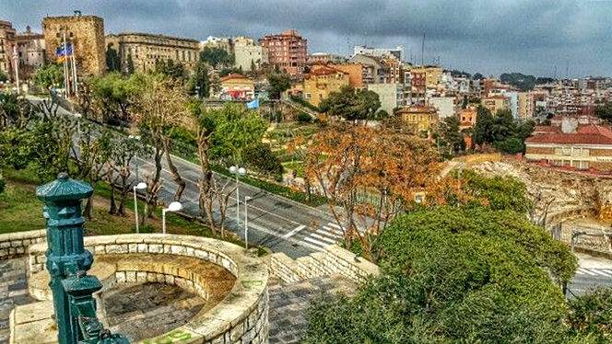

Slide 22
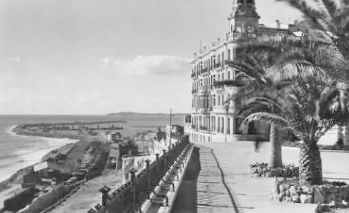
IMÁGENES PARA EL RECUERDO

Slide 23
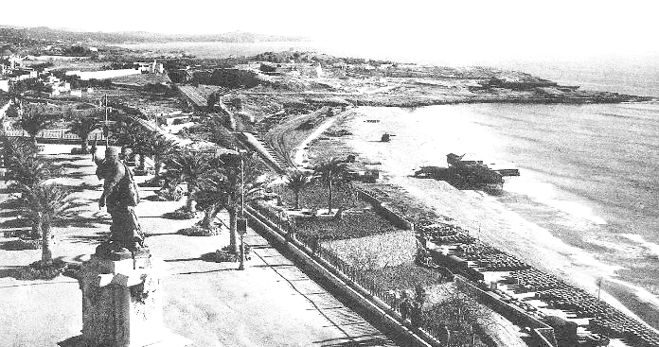

Slide 24
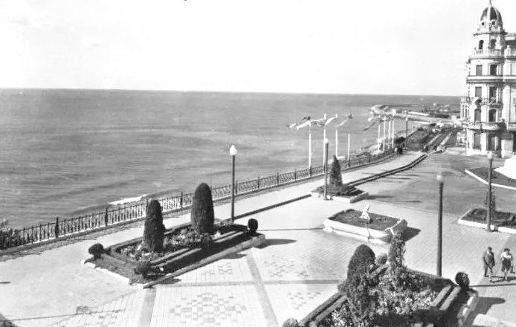

Slide 25
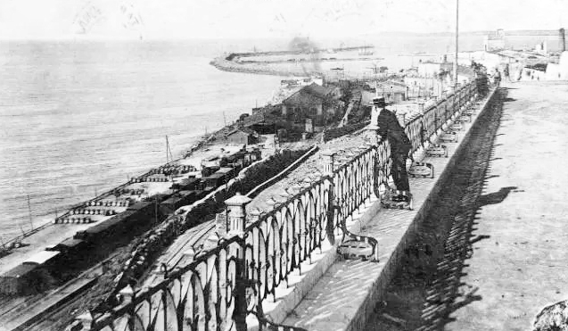

Slide 26
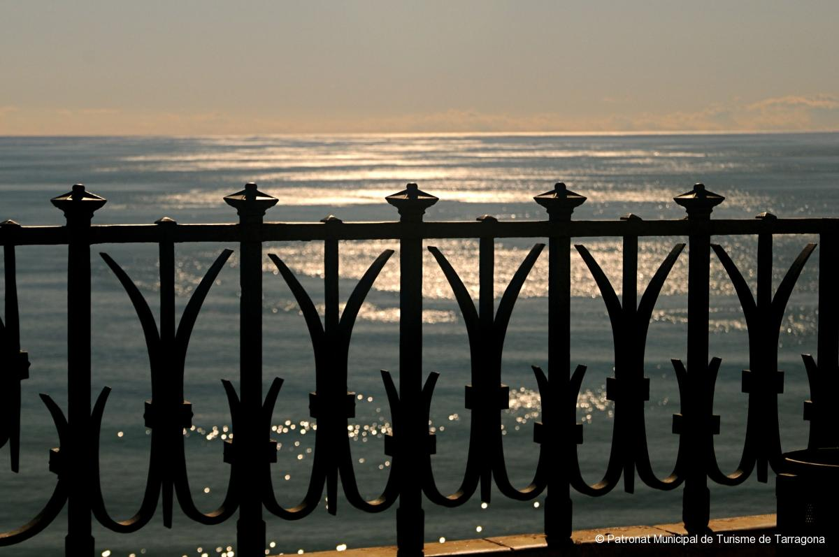

Slide 27
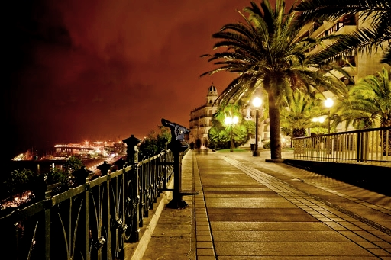

Slide 28

GRACIAS POR TU VISITA
Y QUE TENGAS UN BUEN DÍA
VICTOR NOVELLÓN

Slide 29







¿Te ha gustado?
Puedes ver más entrando
Aquí
Además puedes recibir powerpoints en tu correo electrónico suscribiéndote aquí:

